Slide 1
KAMU SINAVLARINA HAZIRLIK SÜRECİ
KPSS B – KPSS A ve Kurum Sınavları Hakkında Bilgi
DOÇ. DR. AHMET EMRAH TAYYAR

Slide 2
KPSS A ve KPSS B GRUBU SINAVLARI NE ANLAMA GELİR?
Her ikisi devlete memur olarak atanmak için yapılan giriş sınavlarıdır. Ancak iki sınavın memurluk hakları açısından farkları bulunur.
Öncelikle KPSS B grubu düz memuriyet atamalarında kullanılan sınavı tanımlamak için kullanılır.
KPSS A grubu ise kariyer kadro yani üst düzey memuriyete atanmak için yapılan bir giriş sınavıdır. Özlük hakları bakımından KPSS B grubuna göre daha üstündür.
Üst düzey memuriyet GELİR UZMAN YARDIMCILIĞI(GUY), DEFTERDAR UZMAN YARDIMCILIĞI(DUY), VERGİ MÜFETTİŞ YARDIMCILIĞI(VMY), MALİ HİZMETLER UZMAN YARDIMCILIĞI(MHUY) gibi kadroları kapsamaktadır.

Slide 3
KPSS A ve KPSS B grubu sınavlar için yaş şartı aranır mı?
KPSS B grubu atamalarında yaş şartı yoktur.
KPSS A grubu atamalarında 35 yaş şartı bulunmaktadır.

Slide 4
KPSS A ve B GRUBU sınavları kim düzenliyor?
Sınava girmek için mezun olma şartı var mı?
Her iki sınav ÖSYM tarafından düzenlenmektedir. Sınavlar her yıl temmuz ayı içerisinde yapılır.
Sınavlara girmek için mezun olma şartı aranmaz. Yani üniversite okurken ikinci sınıfta olsanız dahi sınava girebilirsiniz.
Ancak elde ettiğiniz puanları atama sürecinde kullanmak için mezun olmanız gerekir.

Slide 5
KPSS B GRUBU MEMURİYET SÜRECİ NASIL İŞLER?
Aday bu sınav için Genel Yetenek – Genel Kültür sınavlarına tabi tutulur. Her iki alanın ortalaması ayrı ayrı 0,5’tir. Bu sınavlar P3 puan türünü oluşturur.
120 soru 130 dakika.
Genel Yetenek kısmı Türkçe 30 soru, Matematik 30 soru şeklindedir.
Genel Kültür kısmı Tarih, Coğrafya ve Vatandaşlık derslerinden oluşur ve toplamda 60 sorudan meydana gelir.
Aday bu derslerden sınava girer, P3 puanı hesaplanır. Bu puana göre alım süreci işler.

Slide 6
KPSS B GRUBU PUANLARI AÇISINDAN ÖNEMLİ HUSUS
Adayın düz memurluk ataması için kullanacağı P3 puanı çift yıllara ait olan P3 puanı olmalıdır.
KPSS sınavı her sene yapılır. Ancak her sene elde edilen P3 puanı ile düz memur ataması yapılmaz.
Aday KPSS 2024, KPSS 2026, KPSS 2028 gibi çift yıllarda girdiği P3 puanını düz memuriyette kullanma şartı bulunmaktadır.
Peki tek yıllardaki KPSS P3 puanı ne işe yarıyor?
Aldığınız puanı polislik veya katiplik gibi mesleklere girmek için kullanabilirsiniz.

Slide 7
KPSS B GRUBU İÇİN SON DETAYLAR
Adayın aldığı P3 puanı iki yıl geçerliliği bulunmaktadır.
Puan alındıktan sonra diğer çift yıl sınavı açıklanıncaya kadar aday puanını atamalarda kullanabilir.
Atama süreçleri ise ÖSYM sitesinden takip edilmektedir. Burada kadro sayısı, kadroya ait aranan şartlar belirtilir. Aday puanıyla bu kadrolara başvurur ve ataması gerçekleştirilir.
KPSS B grubunda mülakat süreci bulunmamaktadır. Aday direkt puanıyla atanır.

Slide 8
KPSS A GRUBU SINAVI ATANMA SÜRECİ HAKKINDA…
Bu sınav her yıl yapılan bir sınavdır.
Mezun olma şartı aranmaz.
Puanı kullanmak için 35 yaş şartı vardır.
Bu sınav bir ön kabul sınavıdır. Yani aldığınız puan direkt atamalarda kullanılmaz.
Hangi kuruma girmek istiyorsanız bir de ÖSYM’den bağımsız olarak o kurumun sınavına tabi tutulursunuz. Sonrasında ise kurumun mülakatına girip başarılı olduktan sonra atamanız gerçekleşir.

Slide 9
KPSS A GRUBU PUANIMIN HESAPLANMASI İÇİN HANGİ SINAVLARA GİRMEM GEREKİYOR?
GY-GK – 120 SORU
İKTİSAT – 40 SORU
HUKUK – 40 SORU
MALİYE – 40 SORU
MUHASEBE - 40 SORU
İŞLETME -40 SORU
KAMU YÖNETİMİ -40 SORU
ÇEKO - 40 SORU
İSTATİSTİK - 40 SORU
ULUSLARARASI İLİŞKİLER – 40 SORU

Slide 10
BU DERSLERİN HEPSİNİ YAPMAK ZORUNDA MIYIM?
Hayır. Böyle bir beyin ne yazık ki dünyada bulunmuyor ☺
KPSS A grubunda P1 – P48 arasında puan türleri var. Her puan türünü oluşturan ders ağırlıkları farklı olup puan türü hangi dersleri içeriyorsa o derse hazırlanmak gerekiyor.
Peki hocam ben işletme mezunuyum sadece işletme dersini yapacağım değil mi?
Hayır. KPSS A grubunda mezun olduğunuz bölüme göre değil. Girmek istediğiniz kurumun puan türü içeriğindeki derslere çalışmanız gerekiyor.

Slide 11
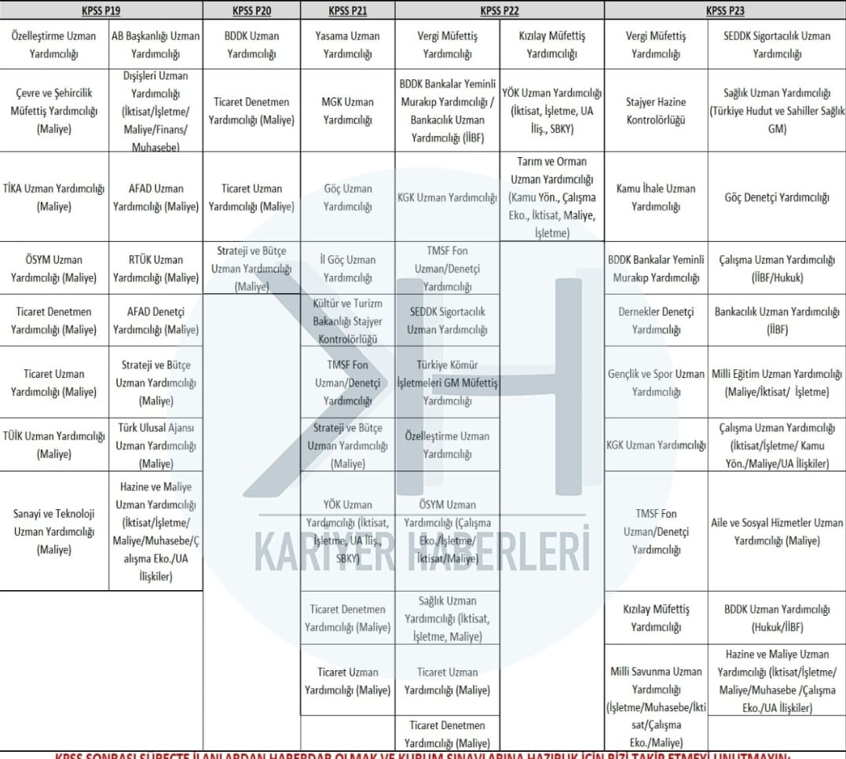

Slide 12
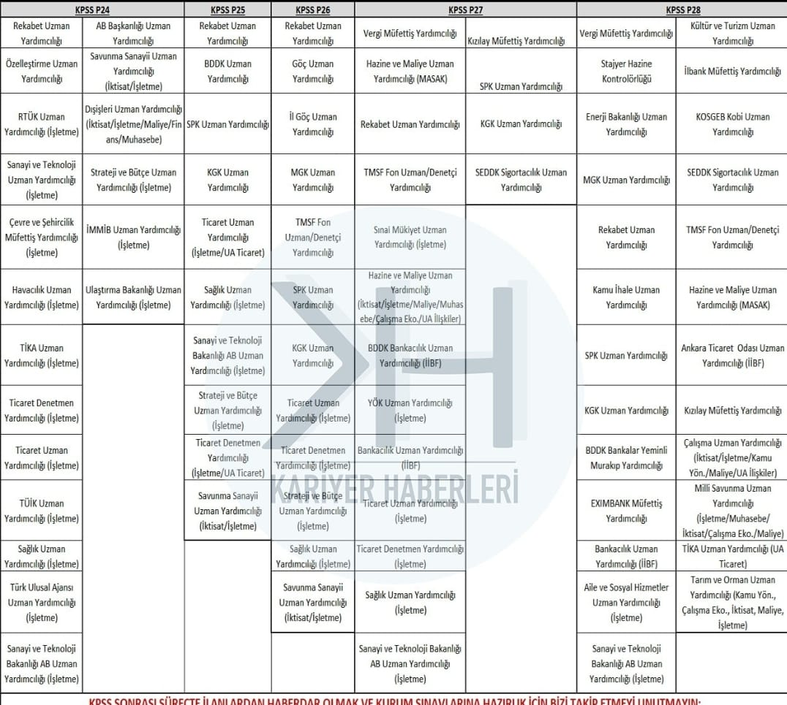

Slide 13
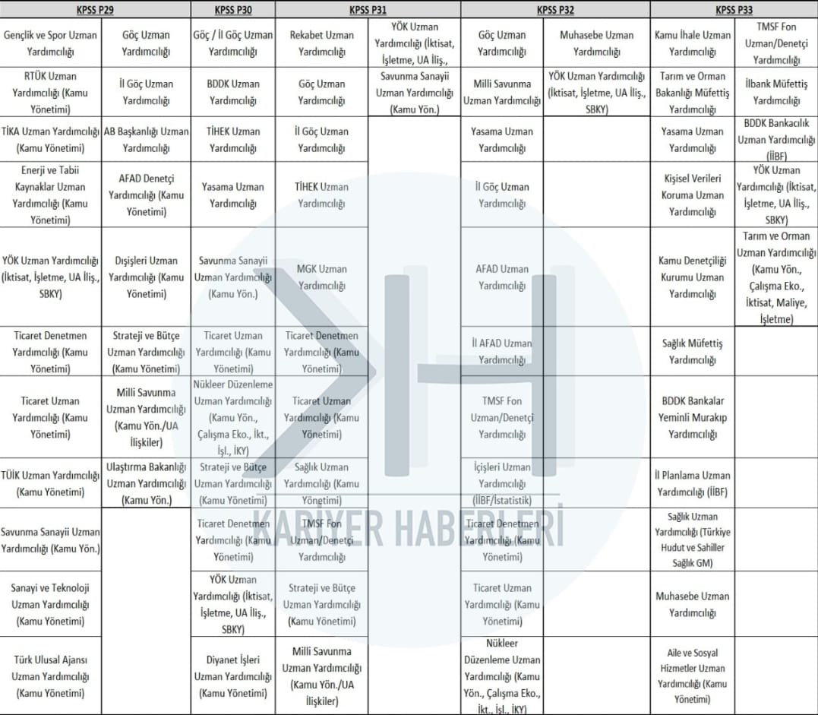

Slide 14
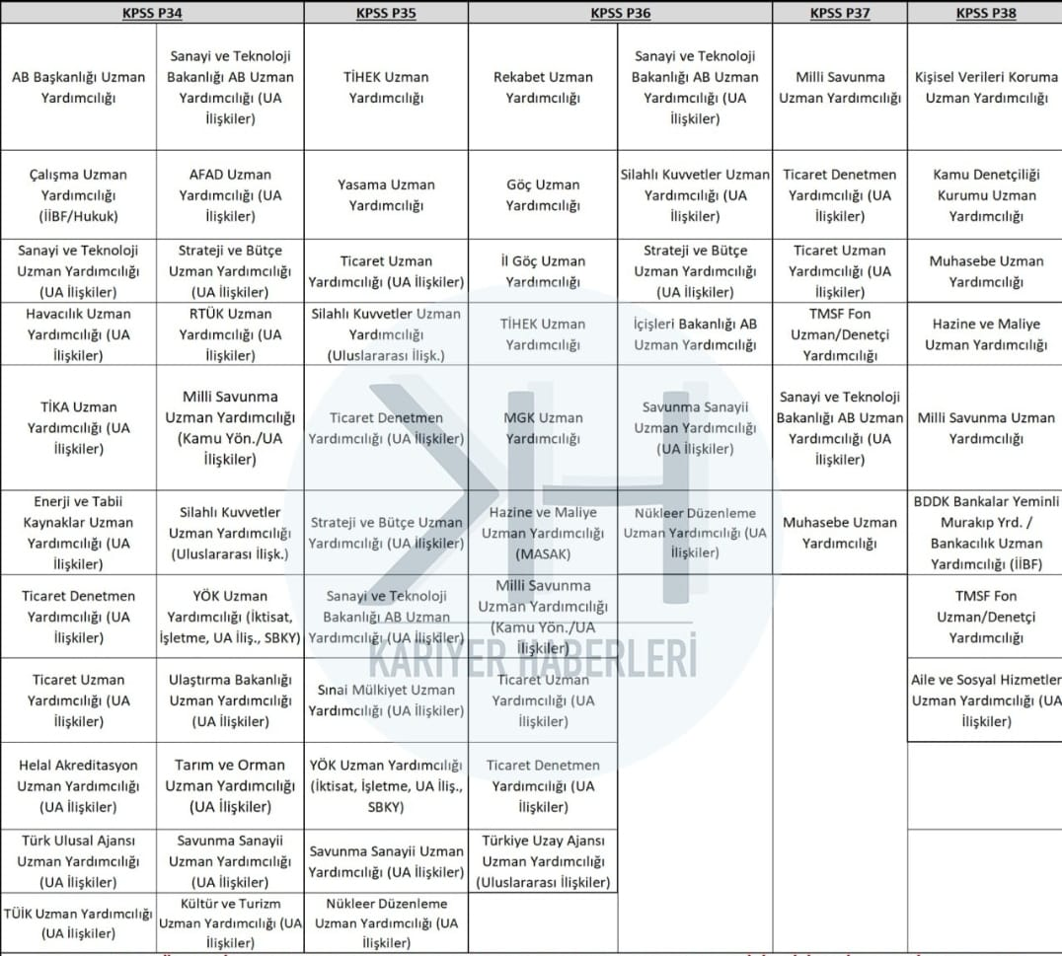

Slide 15
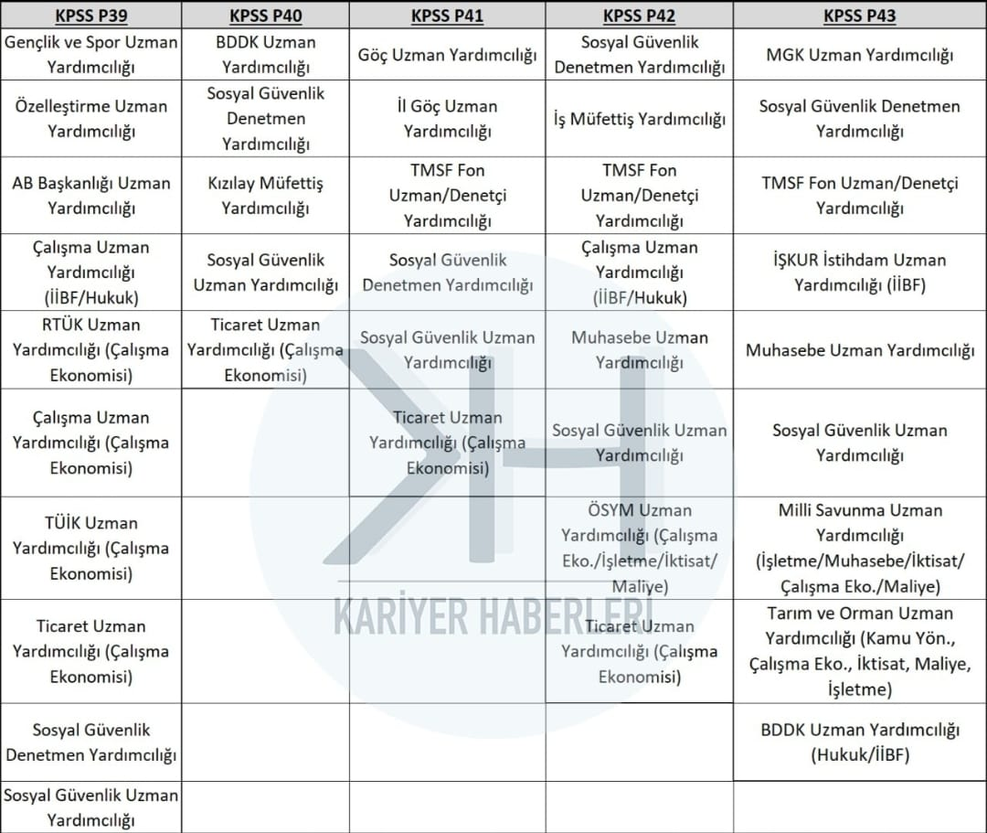

Slide 16
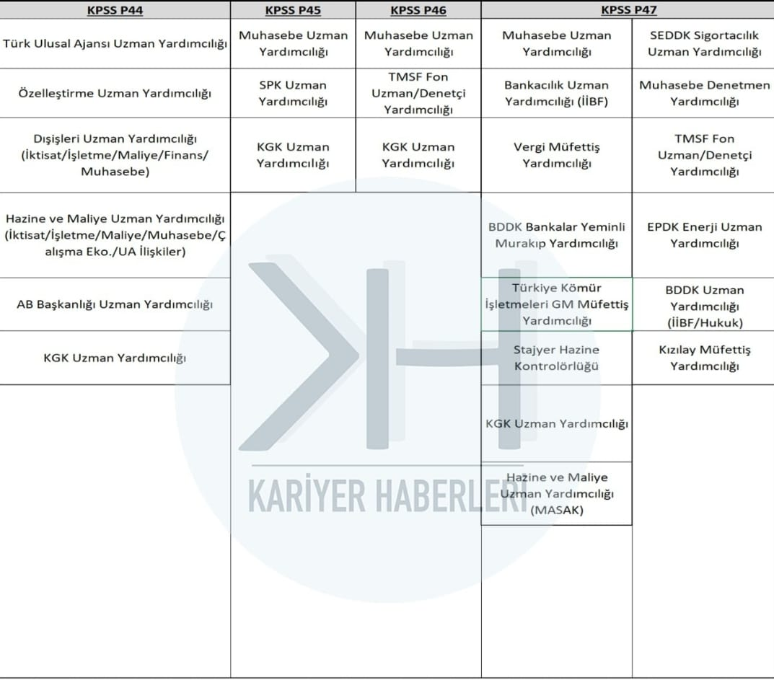

Slide 17
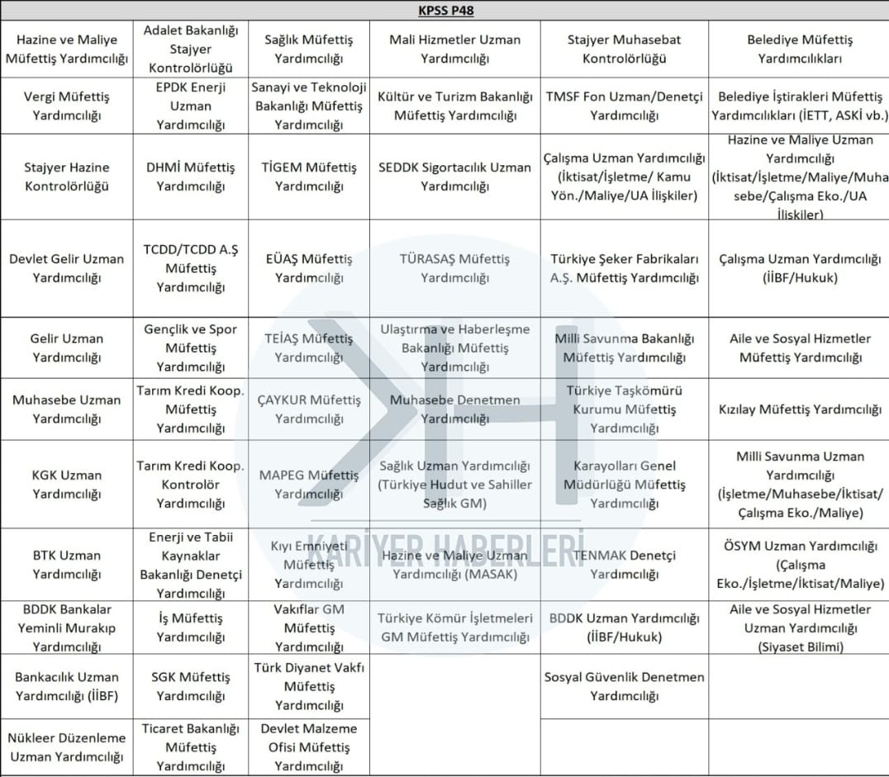

Slide 18
PUAN TÜRLERİNE GÖRE YAPILMASI GEREKEN DERSLER VE AĞIRLIKLARI

Slide 19
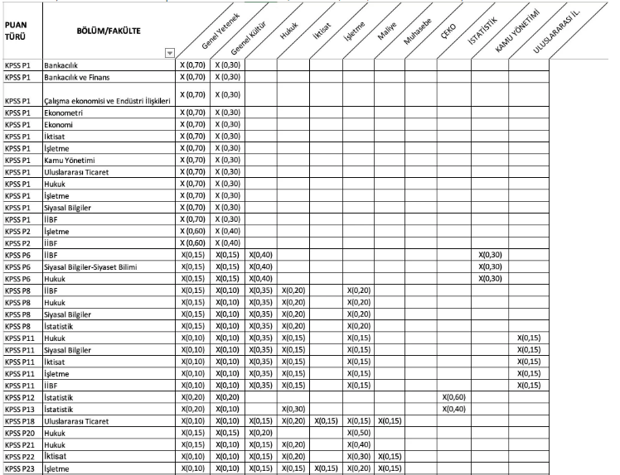

Slide 20
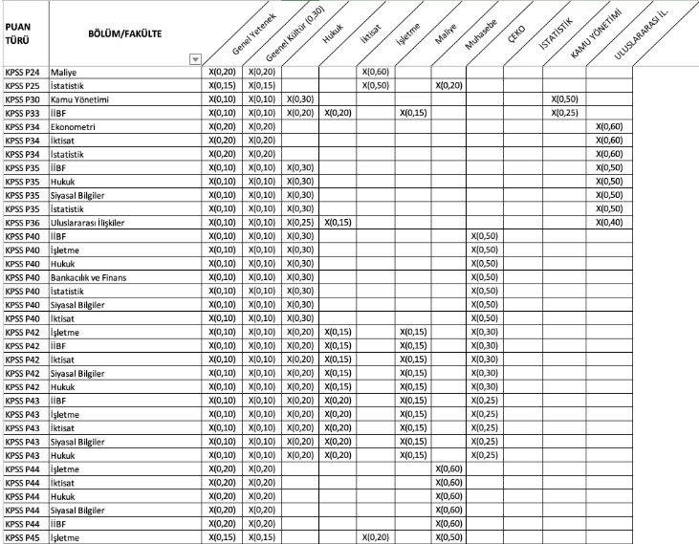

Slide 21
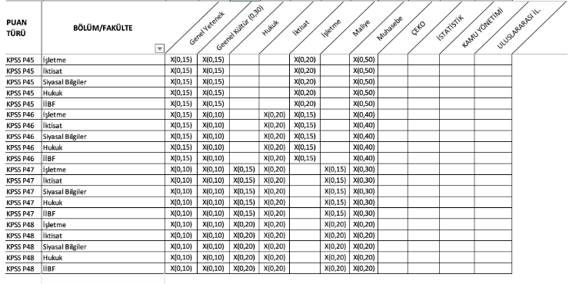

Slide 22
SİZ SORMADAN BEN SORAYIM VE CEVAPLANDIRAYIM ☺
Hocam o kadar puan türü bir o kadar da meslek var. Biz hangi birine çalışacağız? İşte kilit soru.
Gözlemlere göre en fazla alım yapılan puan türü P48.
Bu puan türü yıldan yıla değişmekle birlikte yaklaşık 5000 kişilik kadro açar.
Sadece GUY kadrosu 1000 – 2000 kişi arasında değişir.
P48 için yapılması gerekenleri artık biliyoruz. GYGK – İktisat-hukuk-maliye-muhasebe dersleri yapmamız gerekiyor. Bu dersler dışında başka dersleri çalışmanıza gerek yok.

Slide 23
KPSS A ALAN DERSLERİ İÇİN ÖNEMLİ BİLGİLER
Sınav 3 oturum şeklinde yapılır.
Cumartesi Sabah Oturumu:
Kamu Yönetimi, Uluslararası İlişkiler ve ÇEKO dersleri
Cumartesi Öğleden Sonra Oturumu:
Hukuk, İktisat, Maliye
Pazar Sabah Oturumu:
İşletme, Muhasebe, İstatistik
P48 Hazırlanmak için: GYGK – Cumartesi Öğleden sonra ve Pazar sabah oturumuna katılmak gerekiyor.

Slide 24
KPSS A ALAN DERSLERİ İÇİN ÖNEMLİ BİLGİLER
Sınav oturumlarında her ders için (40 soru) ayrı ayrı 50 dakika süre verilir.
ÇOOK ÖNEMLİ: Her ders için 1 net kuralı vardır. Yani eğer puan türü içerisindeki bir dersten bile 1 net çıkartamazsanız puanınız hesaplanmaz.

Slide 25
KPSS A GRUBU ATAMALARINDA İNGİLİZCE ŞARTI BULUNUYOR MU?
Puan türlerinin hiçbirinde İngilizcenin bir ağırlığı bulunmaz.
ANCAK bazı kurumlar alım yaparken YDS şartı isteyebilirler.
Örneğin GUY için kurum sınavlarında v mülakat sürecinde İngilizce bulunmaz. Ancak MHUY uzman yardımcılığı gibi merkez kadrolarda YDS şartı isteyebilir.

Slide 26
KPSS 2024 A GRUBU BİRİNCİSİNİN PUAN TABLOSU

Slide 27
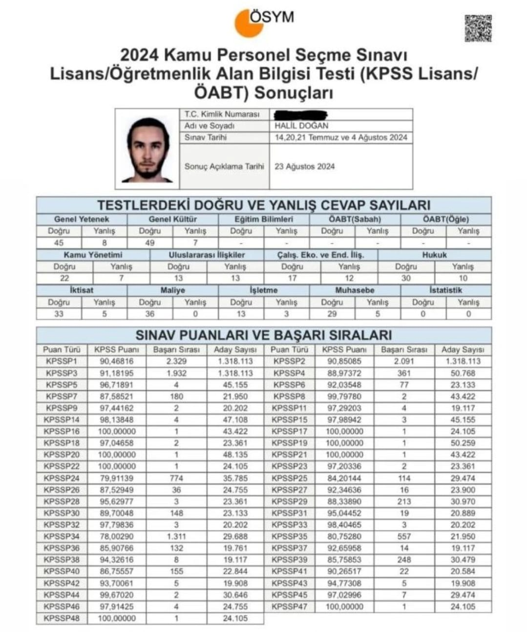

Slide 28
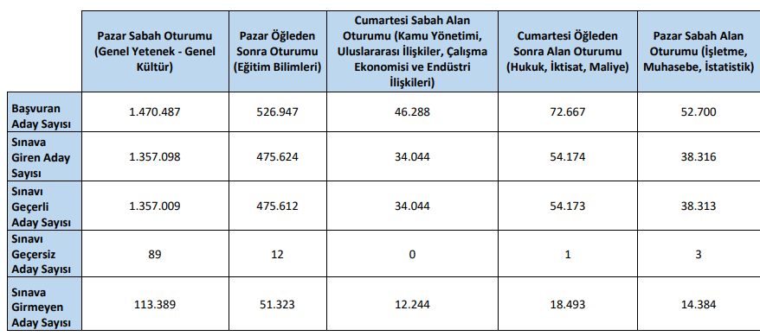
KPSS 2024 A GRUBU SAYISAL BİLGİLER

Slide 29
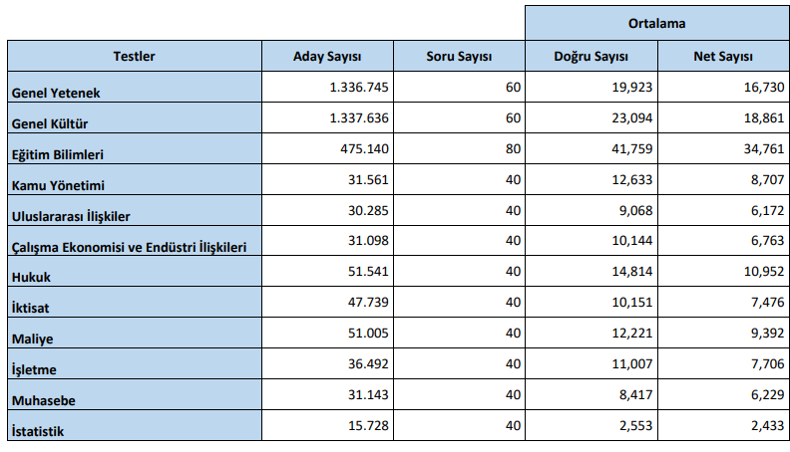
KPSS 2024 A GRUBU DOĞRU VE NET SAYILARI

Slide 30
Belirttiğiniz puan türü için (P48) derslerden kaçar net yapmam gerekir?
Kurum sınavlarına girebilmek için ilan edilen kadro sayısının birkaç katı kadar aday sınava çağırılır.
Örneğin GUY ilanı 1000 kişilik geldiyse (4 katı kadar aday kurum sınavına çağırılır) 4000 kişi arasında bulunmak gerekir.
Her ne kadar GUY ilanı özelinde p48 puan türünden 65 ve üzeri alma şartı yazıyor olsa da her 65 puan alan bu sınava giremeyebilir. Bu açılacak kadro sayısına ve yüksek puanı olan öğrenci sayısına bağlı olarak değişim gösterebilir.
Bu nedenle p48 puan türünden 80 ve üzeri almak kurum sınavlarına girebilmek için bir eşiktir. Bu eşik için her dersten yarı yarıya net yapmak gerekir.

Slide 31
KPSS A GRUBU SINAVINA GİRDİM. P48 PUAN TÜRÜNDEN 80 VE ÜZERİ ALDIM. SONRAKİ SÜREÇ NASIL İŞLİYOR?
Aday bu noktada açılacak olan kurum sınavlarının ilanını takip etmelidir.
İlan gelince kurum sınavlarına iyi hazırlanıp yüksek puan alması gerekir.
Kurum sınavları ise test veya yazılı şeklinde yapılabilir. Örneğin GUY kurum sınavı test şeklindedir. VMY ise yazılı şeklindedir.
Kurum sınavlarının içeriği KPSS A grubundan farklı değildir.
Aday kurum sınavında başarılı olunca son olarak kurum sınavının mülakatına girer ve burada başarılı olduğunda atanma işlemi gerçekleşir.

Slide 32
SEMİNERE KATILDIĞINIZ İÇİN TEŞEKKÜR EDERİM.
HEPİNİZE KPSS SÜRECİNDE BAŞARILAR DİLERİM.
Doç. Dr. Ahmet Emrah TAYYAR

